Slide 1
Урок русского языка 2 «а» класс
Муниципальное казенное общеобразовательное учреждение
основная общеобразовательная школа г. Сосновка
Учитель начальных классов
Долбина Ольга Александровна

Slide 2
Запомни!
поднять
подняла
подниму
подняло
поднял
подняли
Молодцы!

Slide 3
Повернитесь все друг к другу,
И пожмите руки другу
Поднимаем настроенье
Жестом, мимикой, движеньем-
Крикнем весело: «Ура!»
Нам урок начать пора!

Slide 4
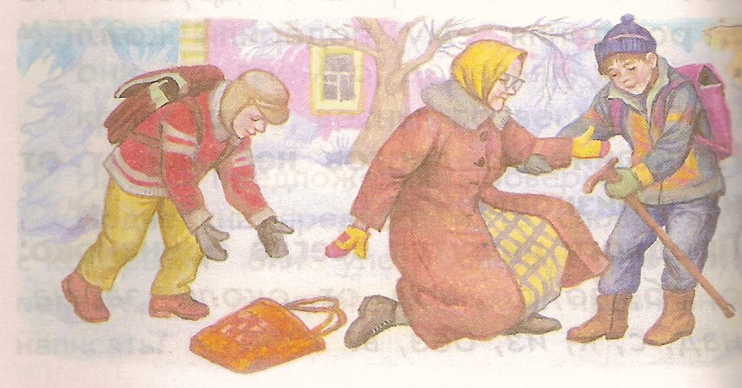

Slide 5
Тема урока
Составление устного рассказа по картинке

Slide 7
Это текст?
Миша помог ей встать.
Впереди них шла старушка.
Вдруг она поскользнулась и
упала.
Мальчики спешили в школу.
Валера поднял сумку.

Slide 8
Пословица
У дерева должен быть хороший корень, у человека – доброе сердце.

Slide 9
Домашнее задание
Найти и записать 2-4 пословицы о доброте и растолковать их устно.

Slide 10
Спасибо за внимание!

